Slide 1
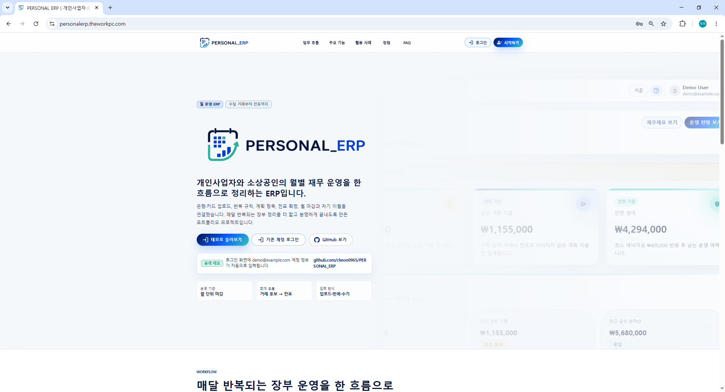
Portfolio Case Study
공개 홈 / 대시보드
PERSONAL_ERP
캡처 삽입 영역
1인 사업자와 소상공인의 월별 재무 운영을 계획부터 마감까지 연결하는 ERP
01-public-home.png 또는 03-dashboard.png
계획, 수집, 전표, 마감, 보고를 하나의 월 운영 흐름으로 구성
이 영역에 실제 화면 캡처를 배치하세요
수집 거래와 전표를 분리해 운영 데이터와 공식 기록의 경계를 명확화
공개 데모, 검증 체계, 배포 문서까지 갖춘 풀스택 케이스 스터디
PERSONAL_ERP Portfolio Case Study
01

Slide 2
SUMMARY
프로젝트를 한 장으로 요약하면
대상
핵심 문제
제품 해법
기술 판단
반복적인 월별 재무 운영을 직접 챙겨야 하는 소규모 사업자
예정 거래, 실제 거래, 전표, 마감, 보고가 서로 끊겨 있음
한 달의 운영을 열고, 수집하고, 확정하고, 닫는 흐름 제공
Modular monolith와 선택적 헥사고날 구조
제품이 다루는 월 운영 범위
포트폴리오에서 드러나는 역량
• 기준 데이터 준비와 월 운영 시작
• 계획 항목, 반복 규칙, 업로드, 수집 거래
• 전표 확정, 월 마감, 재무제표 스냅샷
• 이월, 전망, 운영 허브, 관리자/감사 로그
• 문제 정의에서 화면 설계까지 이어지는 제품 사고
• ERP 유지보수 경험에서 나온 상태·예외·감사 설계
• 도메인 경계와 상태 전이를 코드/화면으로 구현
• Web/API/DB/검증/배포를 연결한 완성도
PERSONAL_ERP Portfolio Case Study
02

Slide 3
PROBLEM
해결하려는 문제
Pain point
Product response
거래가 흩어짐
대응
통장, 카드, 수기 입력, 업로드 파일이 따로 움직임
업로드 배치와 수집 거래로 입력을 모음
계획과 실제가 끊김
대응
예정 거래가 실제 거래와 이어지지 않음
반복 규칙, 계획 항목, 수집 거래를 연결
공식 숫자가 불명확함
대응
검토 중 거래와 확정 기록이 섞임
전표와 마감 스냅샷으로 공식 기록 분리
다음 달 준비가 수동적임
대응
마감 이후 이월과 전망이 따로 관리됨
차기 이월과 전망으로 다음 월 운영 연결
PERSONAL_ERP Portfolio Case Study
03

Slide 4
USER FLOW
사용자 시나리오
운영 허브
한 달 운영에서 사용자가 해야 하는 일
1
우선 작업과 마감 차단 사유 확인
• 기준 데이터 확인 • 이번 달 예정 거래 생성 • 통장/카드/수기 입력 정리 • 공식 전표 확정 • 보고서와 다음 달 기준 생성
수집/업로드
2
입력 후보를 수집 거래로 정리
전표/마감/보고
3
공식 기록으로 확정하고 월 마감
이월/전망
4
결과를 다음 달 운영으로 연결
PERSONAL_ERP Portfolio Case Study
04

Slide 5
ERP LESSONS
ERP 유지보수 경험을 반영한 설계 기준
기준정보 우선
상태가 보여야 운영 가능
원본 덮어쓰기 금지
현업 오류는 잘못된 계정, 자금수단, 카테고리 기준에서 시작되는 경우가 많았습니다.
처리 중, 검토 필요, 확정, 마감 상태가 보여야 문의와 장애 대응이 가능합니다.
확정 이후에는 반전, 정정, 감사 로그로 이력을 남기는 쪽이 실무에 맞습니다.
마감 기준 고정
예외를 먼저 보여주기
권한과 감사는 기본
월 기준이 잠기지 않으면 보고 숫자와 운영 숫자가 계속 흔들립니다.
성공 결과만이 아니라 막힌 이유와 다음 조치까지 보여줘야 합니다.
누가 어떤 작업을 했는지 남기고, 역할별 가능 작업을 제한해야 운영 제품이 됩니다.
포트폴리오 메시지
PERSONAL_ERP의 흐름과 화면은 기능 나열이 아니라, ERP 유지보수에서 마주친 데이터 품질, 상태 추적, 마감, 감사 문제를 제품 구조로 풀어낸 결과입니다.
PERSONAL_ERP Portfolio Case Study
05

Slide 6
BUSINESS FLOW
월 운영 전체 흐름
01
02
03
04
05
기준 데이터
월 운영 시작
계획 생성
거래 수집
전표 확정
06
07
08
09
월 마감
재무제표
차기 이월
전망
핵심 메시지
단순 기능 나열이 아니라 한 달을 열고, 수집하고, 확정하고, 닫고, 다음 달로 넘기는 업무 사이클입니다.
PERSONAL_ERP Portfolio Case Study
06

Slide 7
DOMAIN
핵심 도메인 설계: 수집 거래와 전표 분리
업로드 행 / 수기 입력
수집 거래
전표
운영 입력 후보
검토 가능한 거래
공식 회계 기록
마감 스냅샷
재무제표 / 이월
월 기준 잠금
보고와 다음 월 연결
설계 의도
포트폴리오 메시지
수집 거래는 운영 입력이고, 전표는 공식 기록입니다. 확정 이후 수정은 반전/정정 흐름으로 추적성을 유지합니다.
이 프로젝트의 설계 수준은 회계 흐름의 경계를 어떻게 나눴는지에서 드러납니다.
PERSONAL_ERP Portfolio Case Study
07

Slide 8
CONSISTENCY
정합성과 트랜잭션 처리
수집 거래
트랜잭션 경계
전표 확정
잠금/스냅샷
검토 입력
기간·상태·참조 재검증
월별 전표번호와 라인 생성
마감·보고·이월 기준 고정
엔지니어링 강점
검증으로 확인한 시나리오
전표 확정 경계
전표 번호 정합성
확정 시 하나의 트랜잭션 안에서 기간·상태·참조를 다시 검증합니다.
운영월별 전표 순번을 별도로 관리해 월 안의 번호 중복을 막습니다.
• 운영 시작 → 업로드 → 수집 → 전표 확정 → 월 마감
• 마감 → 재무제표 → 재오픈 → 반전/정정
• 차기 이월 생성 후 원천 월 재오픈 차단
동시성 방어
실패 격리
기대 상태 조건 갱신, DB 중복 제약, 일괄 등록 잠금으로 중복 확정을 차단합니다.
감사 기록 저장 실패는 핵심 회계 트랜잭션과 분리해 처리합니다.
실무에서 겪은 중복 처리 위험을 바탕으로, 처리 전 선점과 기대 상태 갱신을 핵심 쓰기 경로에 적용했습니다.
PERSONAL_ERP Portfolio Case Study
08

Slide 9
FIELD CASE
실무 경험: 자동/수동 인터페이스 중복 처리
상황
위험
판단
스케줄러와 ERP 사용자 수동 실행이 같은 인터페이스 작업 데이터를 동시에 집을 수 있었습니다.
중복 처리, 상태 덮어쓰기, 처리 이력 불일치가 발생할 수 있는 구조였습니다.
실제 처리 전에 먼저 선점 상태를 확정해 같은 데이터의 재진입을 막았습니다.
자동 경로
수동 경로
공통 정책
운영 결과
조건에 맞는 미처리 작업을 주기적으로 탐색
담당자가 화면에서 선택한 작업만 실행
대상 선정 방식은 달라도 선점 규칙은 동일
중복 실행을 줄이고 실패 후 재시도 가능
포트폴리오 메시지
서로 다른 실행 경로가 같은 자원을 공유할 때, 실행 진입점보다 데이터 선점 정책을 먼저 통일해야 한다는 실무 판단을 경험했습니다.
PERSONAL_ERP Portfolio Case Study
09

Slide 10
CLAIM FIRST
선점 기반 트랜잭션 설계
1. 처리 가능 대상 조회
2. 선점 상태 기록
3. 동일 집합 전달
4. 성공/실패 정리
상태뿐 아니라 업무 조건과 선후행 관계까지 반영해 선별
미처리 대상을 즉시 처리 중 상태로 변경
선점한 집합을 후속 처리 대상으로 고정
성공 시 완료, 실패 시 미처리로 복구
트랜잭션의 초점
운영 오류 해석
후속 비즈니스 전체를 하나로 묶기보다, 조회와 선점 상태 변경을 짧고 강하게 보장하는 구조에 집중했습니다.
잠금 대기 시간 초과와 일반 오류를 구분해, 실패 원인을 운영자가 해석할 수 있게 했습니다.
가장 중요한 규칙
선점된 작업은 완료 또는 미처리 상태로 종료되어야 하며, 잔존 선점 상태는 운영 리스크로 관리해야 합니다.
PERSONAL_ERP Portfolio Case Study
10

Slide 11
APPLIED DESIGN
프로젝트에 반영된 정합성 사고
실무 원칙
전표 확정
업로드 일괄 등록
먼저 선점하고, 기대 상태 조건으로 갱신해 동시 실행을 감지합니다.
트랜잭션 안에서 최신 수집 거래를 재조회하고 전표번호 할당 후 선점합니다.
작업공간 단위 잠금, 진행 중 갱신, 만료 잠금 정리로 등록 충돌을 막습니다.
역분개/정정
중복 제약
실패 격리
원전표와 원수집거래를 기대 상태 조건으로 갱신해 조정 충돌을 감지합니다.
전표번호, 업로드 행, 계획 매칭은 DB 중복 제약과 충돌 응답으로 방어합니다.
감사 이벤트 실패가 핵심 회계 트랜잭션을 깨지 않도록 분리했습니다.
발표 포인트
기능 구현을 넘어, 실무에서 겪은 동시 처리 리스크를 회계 도메인의 핵심 쓰기 경로에 적용한 사례로 설명할 수 있습니다.
PERSONAL_ERP Portfolio Case Study
11

Slide 12
ARCHITECTURE
구조가 이렇게 된 이유: 월 운영 ERP의 압력
월은 상태를 가진다
숫자는 흔들리면 안 된다
입력 경로가 여러 개다
그래서 원장을 보호
열림, 검토, 확정, 마감, 이월이 순서대로 이어져 단순 CRUD로 보기 어렵습니다.
전표와 마감 이후 숫자가 바뀌면 보고와 다음 달 기준이 모두 흔들립니다.
업로드, 수기 입력, 반복 계획, 차량/부채 비용이 하나의 원장으로 모입니다.
수집 거래, 전표, 기간, 재무제표, 이월은 강한 쓰기 경계로 분리했습니다.
그래서 읽기는 분리
그래서 공통 기준을 고정
한 문장 결론
대시보드와 전망은 규칙을 바꾸지 않고 여러 근거를 읽어 판단 화면을 만듭니다.
계약과 금액 처리는 packages/contracts와 packages/money로 흔들리지 않게 했습니다.
이 구조는 기술 패턴에서 출발한 것이 아니라, 월 운영에서 숫자를 확정하고 다음 달로 넘기는 업무 압력에서 나온 실무형 modular monolith입니다.
PERSONAL_ERP Portfolio Case Study
12

Slide 13
ARCHITECTURE WHY
제약 조건이 만든 선택: Modular Monolith
제품 완성이 우선
회계 흐름은 함께 잠긴다
운영 비용을 줄인다
1인 개발에서는 서비스 분산보다 기능, 검증, 배포를 끝까지 닫는 것이 먼저였습니다.
기간, 전표, 스냅샷, 이월은 같은 DB 트랜잭션 사고 안에서 다루는 편이 안전합니다.
broker, service별 DB, outbox는 지금 단계에서 장애 지점을 더 늘립니다.
하지만 책임은 섞지 않는다
분리 후보는 보인다
면접에서의 답
분산하지 않아도 원장, 반복 자동화, 보고/전망, 운영 지원 책임은 나눴습니다.
나중에 나눈다면 원장이 1순위, 보고/전망은 read service 후보입니다.
“MSA 흉내”가 아니라 제품 규모에 맞는 배포 단위와 책임 지도를 선택했습니다.
결론
하나의 배포 단위 안에 두되, 나중에 분리할 수 있는 경계가 코드와 문서에서 읽히게 만든 선택입니다.
PERSONAL_ERP Portfolio Case Study
13

Slide 14
DESIGN RULE
복잡도 배치 원칙: 실패 비용이 구조를 결정
틀리면 장부 신뢰가 깨짐
틀려도 수정 영향이 작음
결정을 하지 않고 읽음
돈, 전표, 마감, 이월은 use case/port/adapter로 격리
참조 데이터와 설정성 CRUD는 service 중심으로 유지
대시보드와 전망은 read model/projection으로 분리
상태 전이가 깊다
증빙이 남아야 한다
경합이 생긴다
외부 기술과 만난다
open/close/reopen, confirm/reverse/correct는 승격 대상
전표, 감사 이벤트, 마감 스냅샷은 원본 덮어쓰기 금지
업로드 일괄 등록, 전표 번호, 계획 생성은 중복 방어 필요
파일, 메일, 시간, DB는 adapter 경계로 모음
읽는 법
구조의 강도는 개발 취향이 아니라 “실패했을 때 무엇이 깨지는가”를 기준으로 달라집니다.
PERSONAL_ERP Portfolio Case Study
14

Slide 15
CONTEXT MAP
책임 경계는 사용자 흐름에서 나왔다
누가 작업하는가
무엇을 기준으로 삼는가
무엇을 입력했는가
무엇이 공식인가
auth, admin, workspace 사용자·사업장·권한 기준
reference data 계좌·카테고리·계정 기준
collected, imports, plans 검토 가능한 입력 후보
journal, periods, statements 전표·마감·보고 기준
다음 달로 무엇을 넘기는가
운영자는 무엇을 봐야 하나
어떤 입력원이 붙는가
무엇을 공통으로 고정하나
carry-forwards, forecast 마감 결과와 전망
operations, dashboard 예외·우선 작업·요약
vehicles, insurances, liabilities 운영 자산 비용 연결
contracts, money, env 계약·금액·런타임 기준
읽는 법
모듈 경계는 폴더를 보기 좋게 나눈 결과가 아니라, 월 운영 중 사용자가 던지는 질문을 따라 생긴 책임 경계입니다.
PERSONAL_ERP Portfolio Case Study
15

Slide 16
MODULE MAP
강한 경계의 근거: 어떤 실패를 막는가
collected
periods
imports
journal
잘못된 참조나 중복 확정이 전표로 승격되는 것을 막습니다.
닫힌 월에 쓰거나 전표번호가 겹치는 상황을 막습니다.
원본 행 유실, 중복 수집, 동시 일괄 등록 충돌을 막습니다.
공식 기록을 덮어쓰지 않고 반전/정정으로 추적합니다.
auth
admin
plan/statement
carry-forward
세션, 토큰, 인증 전 접근 같은 보안 경계를 분리합니다.
Owner 보호, 초대, 역할 변경의 운영 리스크를 줄입니다.
계획 중복과 보고 숫자 흔들림을 스냅샷 기준으로 막습니다.
이월 생성 후 원천 월 재오픈으로 기준이 깨지는 것을 막습니다.
구조로 이어진 결과
이 모듈들은 controller -> use case -> port -> adapter 흐름을 사용해 업무 결정과 Prisma/파일/메일/시간 같은 기술 결합을 분리했습니다.
PERSONAL_ERP Portfolio Case Study
16

Slide 17
MODULE MAP
덜 나눈 곳도 이유가 있다
Standard 유지
Read Model
Shared Platform
funding-accounts, categories, vehicles, workspace-settings 규칙보다 CRUD·설정·참조 성격이 커서 service 중심이 더 선명합니다.
dashboard, funding-account-status, forecast, operations-console 쓰기 결정을 하지 않고 여러 근거를 조합해 보여줍니다.
contracts, money, env, Prisma, health 공통 기준을 제공하지만 도메인 규칙은 소유하지 않습니다.
Frontend
Backend
Public boundary
반복 화면이 많아 app/features/shared로 화면 응집도와 재사용성을 우선했습니다.
비승격 모듈은 controller -> service -> repository -> mapper가 더 빨리 읽힙니다.
필요한 모듈만 public.ts를 두어 내부 구현 직접 참조를 줄입니다.
면접 포인트
덜 나눈 곳은 미완성이 아니라, 실패 비용과 변경 위험이 낮아 단순함을 선택한 영역입니다.
PERSONAL_ERP Portfolio Case Study
17

Slide 18
TRADE-OFF
의도적으로 하지 않은 것
전면 Microservice
이벤트 버스/Outbox
모든 Service Interface화
service별 DB, broker, gateway는 현재 제품 범위보다 운영 비용이 큽니다.
장기 확장 후보지만, 지금은 트랜잭션과 공개 경계가 더 직접적인 가치입니다.
외부 기술 경계가 아닌 내부 호출까지 port로 만들면 읽기 비용이 커집니다.
프런트 헥사고날화
공통 비즈니스 폴더
장기 운영 자동화
화면은 feature 응집도와 공통 UI 재사용이 더 중요한 문제였습니다.
서로 다른 도메인 규칙을 shared로 섞는 대신 각 모듈이 책임을 소유합니다.
백업/모니터링/장애 복구는 공개 데모 이후 후속 운영 과제로 분리했습니다.
포트폴리오 메시지
구조를 더 많이 나누는 것이 아니라, 제품 흐름을 설명하고 유지할 수 있을 만큼만 나눴습니다. 이제 그 판단이 실제 화면에서 어떻게 드러나는지 봅니다.
PERSONAL_ERP Portfolio Case Study
18

Slide 19
PRODUCT SURFACE
제품 표면 지도
인증/설정
운영 지원
기준/자산
공개 홈, 회원가입, 로그인, 계정/워크스페이스 설정
운영 허브, 체크리스트, 예외, 업로드 상태, 반출, 메모
자금수단, 카테고리, 보험, 부채, 차량
월 실행
보고/판단
관리자
기간 열기, 계획, 수집 거래, 업로드, 전표
대시보드, 재무제표, 자금수단 현황, 이월, 전망
멤버, 권한, 메뉴, 감사 로그, 보안 위협
읽는 법
화면이 많다는 인상보다, 각 화면이 월 운영 사이클에서 맡는 역할을 보여주는 지도입니다.
PERSONAL_ERP Portfolio Case Study
19

Slide 20
SCREEN
공개 홈과 데모 진입
/
/
캡처 삽입 영역
이 화면의 역할
제품 목적과 데모 진입을 보여주는 공개 화면
사용자가 하는 일
데모 체험 또는 GitHub로 이동
01-public-home.png
이 영역에 실제 화면 캡처를 배치하세요
구현 포인트
검색 메타데이터, FAQ, 공유 이미지 구성
포트폴리오 메시지
보여주는 방식까지 설계한 프로젝트
PERSONAL_ERP Portfolio Case Study
20

Slide 21
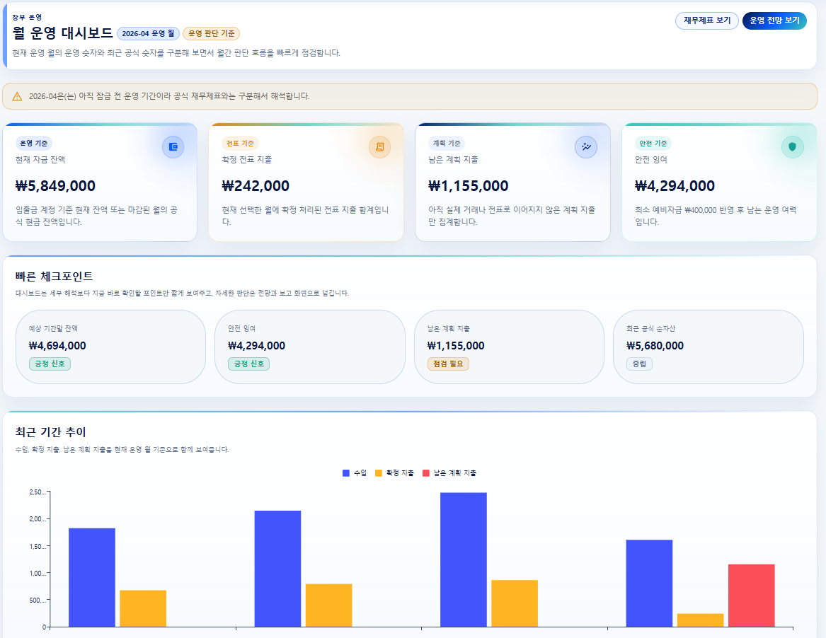
SCREEN
월 운영 대시보드
/dashboard
/dashboard
캡처 삽입 영역
이 화면의 역할
현재 월 운영 상태의 시작 화면
사용자가 하는 일
요약 숫자와 다음 액션 확인
03-dashboard.png
이 영역에 실제 화면 캡처를 배치하세요
구현 포인트
대시보드 조회 모델로 운영 데이터 요약
포트폴리오 메시지
월 운영을 한 화면에서 시작
PERSONAL_ERP Portfolio Case Study
21

Slide 22
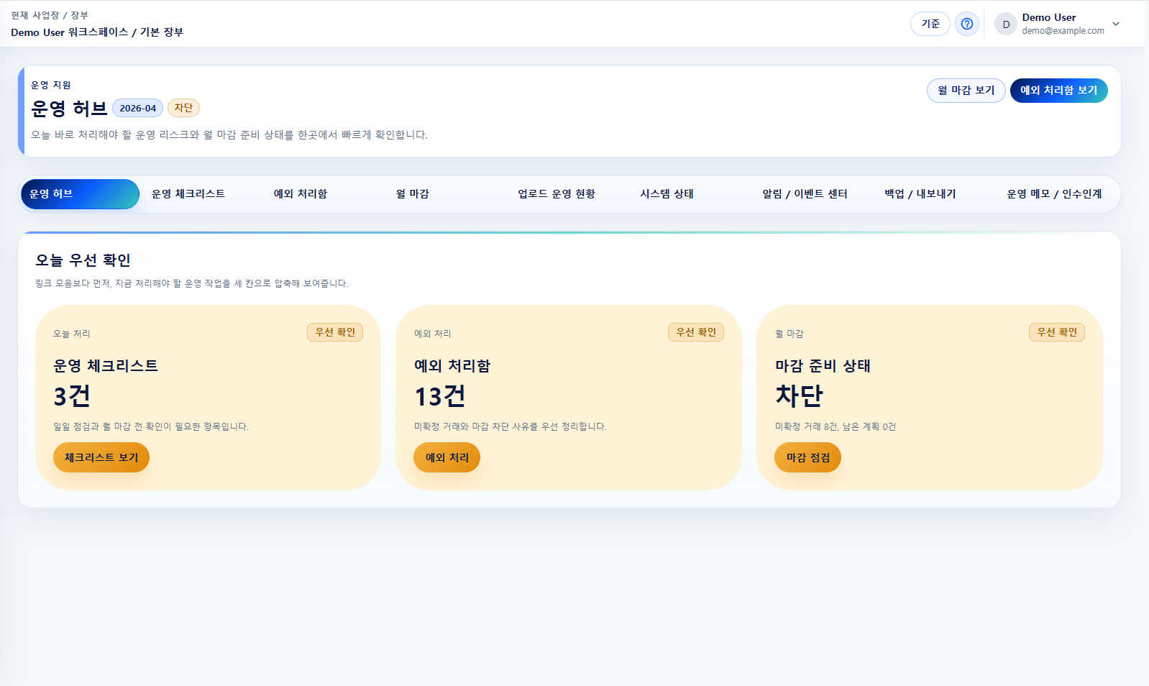
SCREEN
운영 허브
/operations
/operations
캡처 삽입 영역
이 화면의 역할
마감 전 운영 신호를 모으는 관제 화면
사용자가 하는 일
우선 확인, 마감 차단, 알림 확인
04-operations.png
이 영역에 실제 화면 캡처를 배치하세요
구현 포인트
운영 허브 API와 운영 상태 연결
포트폴리오 메시지
실제 운영자가 볼 화면까지 구성
PERSONAL_ERP Portfolio Case Study
22

Slide 23
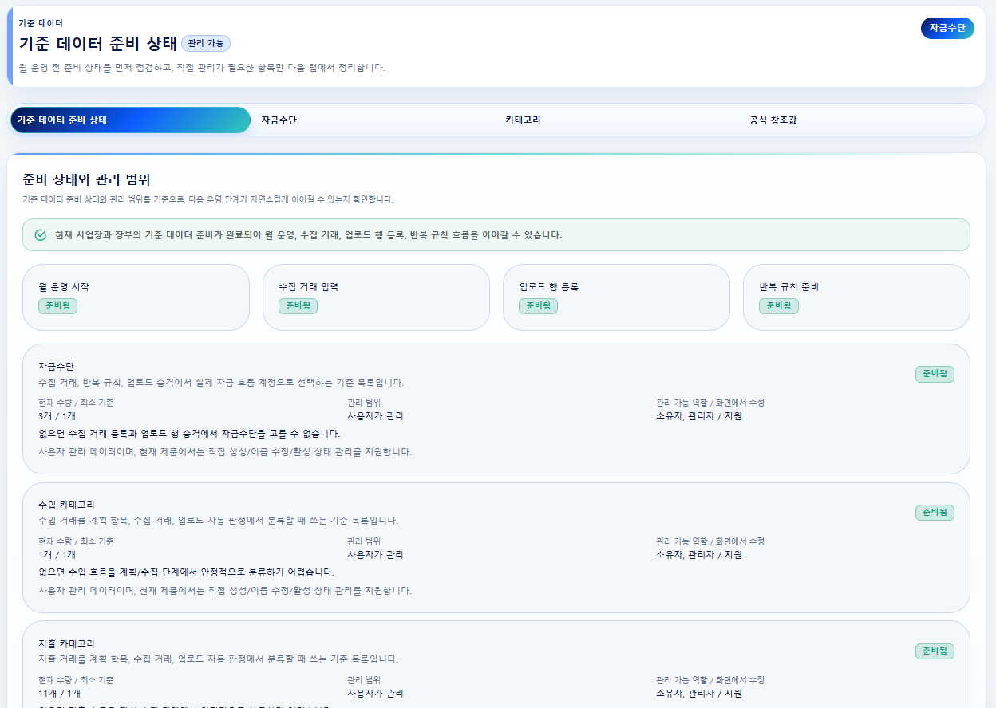
SCREEN
기준 데이터와 운영 준비
/reference-data
/reference-data
캡처 삽입 영역
이 화면의 역할
월 운영 전 기준 데이터를 준비하는 화면
사용자가 하는 일
준비 상태와 부족 항목 확인
05-reference-data.png
이 영역에 실제 화면 캡처를 배치하세요
구현 포인트
자금수단, 카테고리, 조회 API 연결
포트폴리오 메시지
ERP는 기준 데이터가 먼저임을 표현
PERSONAL_ERP Portfolio Case Study
23

Slide 24
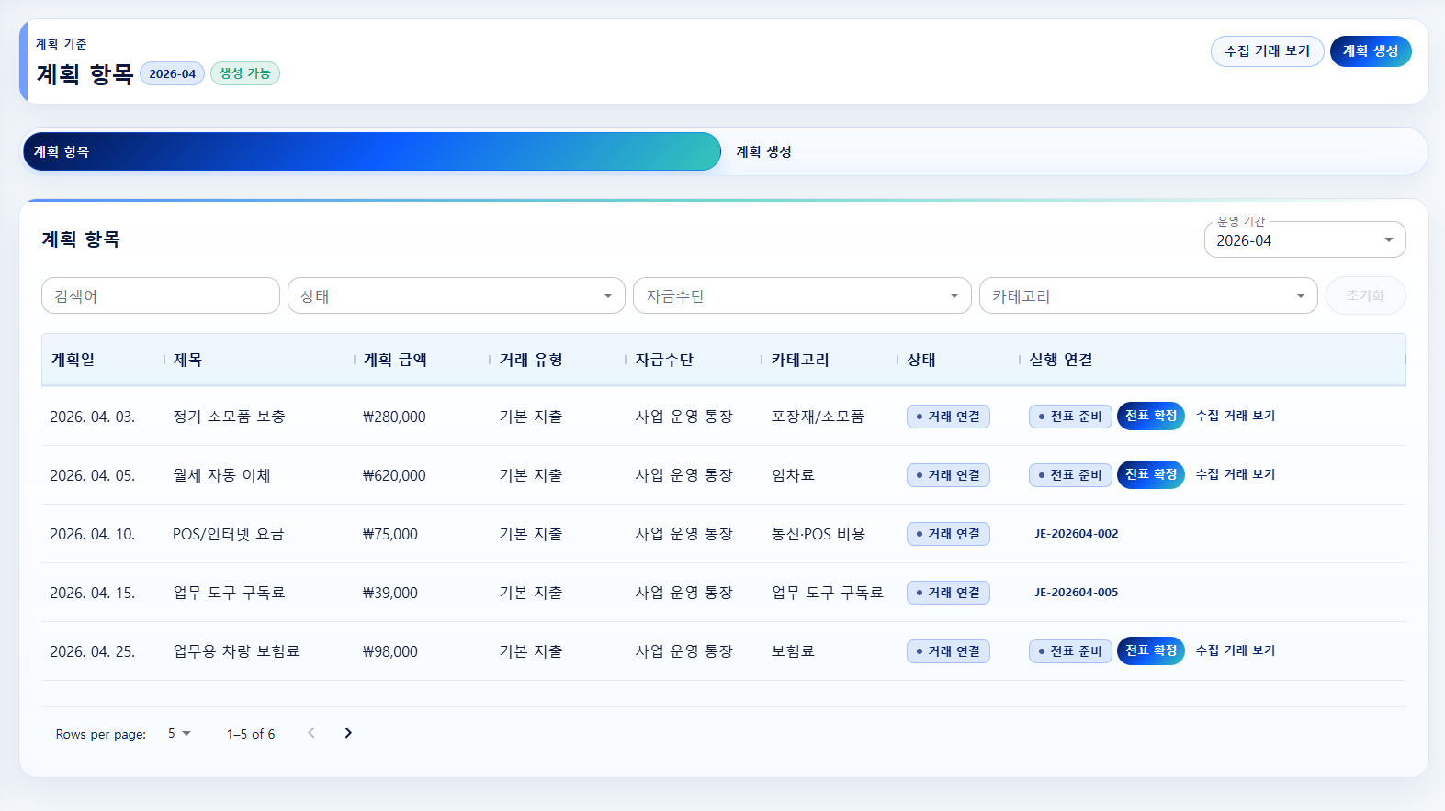
SCREEN
계획 항목과 반복 규칙
/plan-items, /recurring
/plan-items, /recurring
캡처 삽입 영역
이 화면의 역할
예정 거래를 실제 흐름과 잇는 계획 단계
사용자가 하는 일
반복 규칙과 계획 항목 확인
06-plan-items-recurring.png
이 영역에 실제 화면 캡처를 배치하세요
구현 포인트
반복 규칙과 계획 항목 모델 연결
포트폴리오 메시지
사후 기록이 아닌 월 운영 준비
PERSONAL_ERP Portfolio Case Study
24

Slide 25
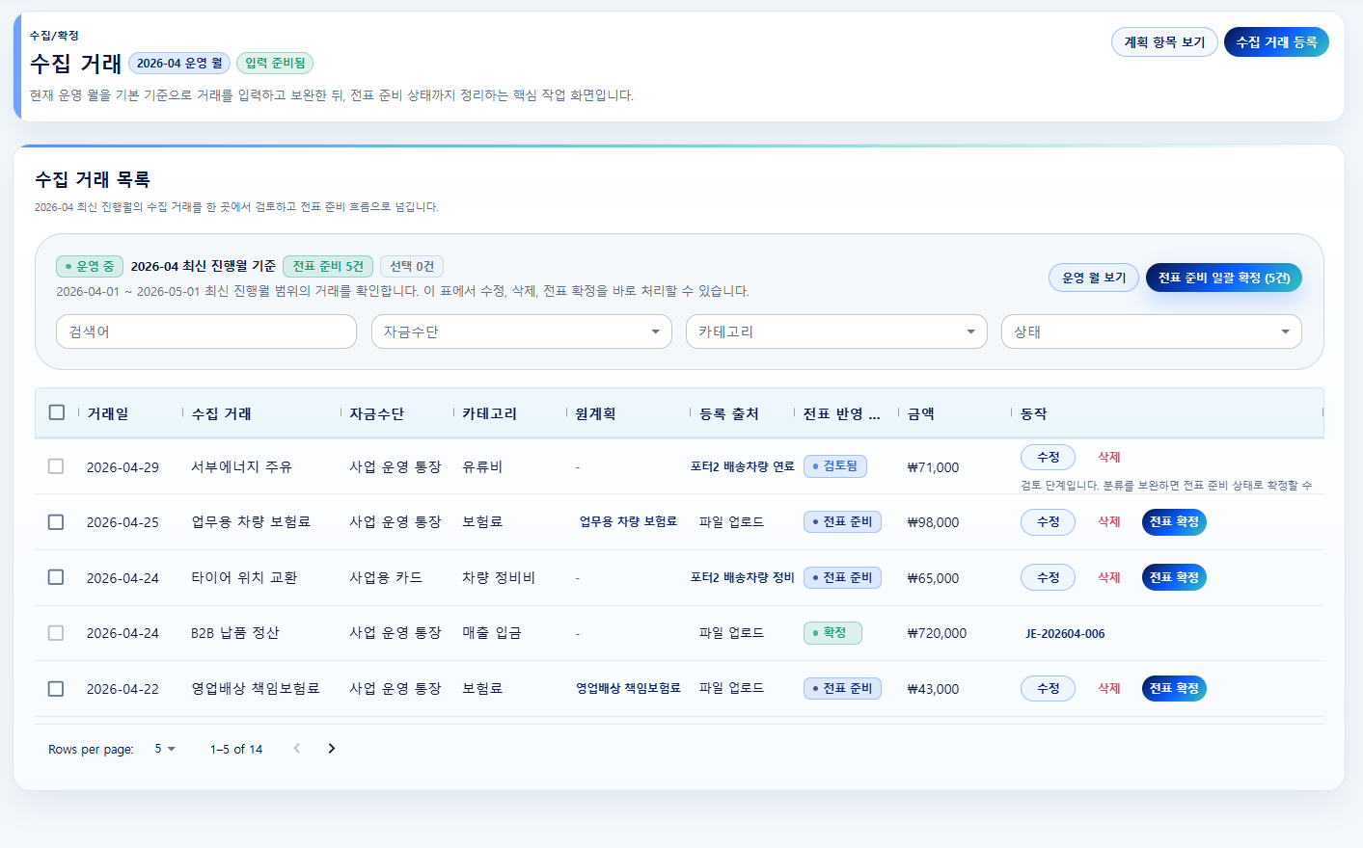
SCREEN
수집 거래
/transactions
/transactions
캡처 삽입 영역
이 화면의 역할
공식 전표 전 거래 검토 단계
사용자가 하는 일
금액, 분류, 계획 연결 후 전표 확정
08-transactions.png
이 영역에 실제 화면 캡처를 배치하세요
구현 포인트
수집 거래와 전표 모델 분리
포트폴리오 메시지
회계 상태 전이를 설계
PERSONAL_ERP Portfolio Case Study
25

Slide 26
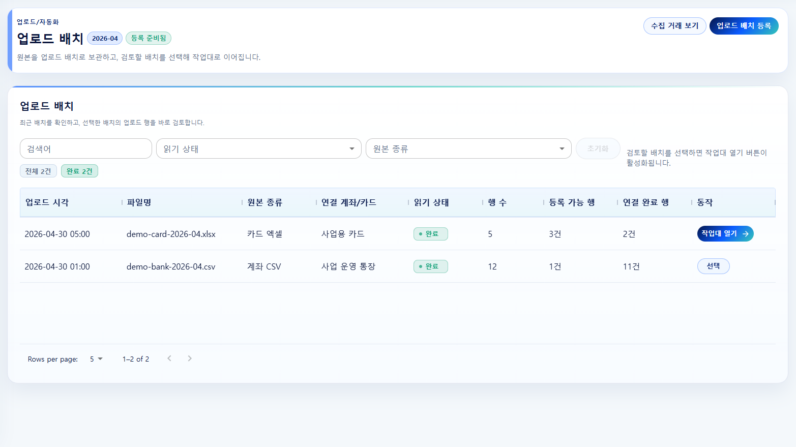
SCREEN
업로드와 수집 처리
/imports, /imports/[batchId]
/imports, /imports/[batchId]
캡처 삽입 영역
이 화면의 역할
외부 원본을 거래 후보로 바꾸는 화면
사용자가 하는 일
행 상태, 중복, 일괄 수집 확인
09-imports.png
이 영역에 실제 화면 캡처를 배치하세요
구현 포인트
원본을 수집 단계로 승격
포트폴리오 메시지
실제 운영 데이터 유입까지 고려
PERSONAL_ERP Portfolio Case Study
26

Slide 27
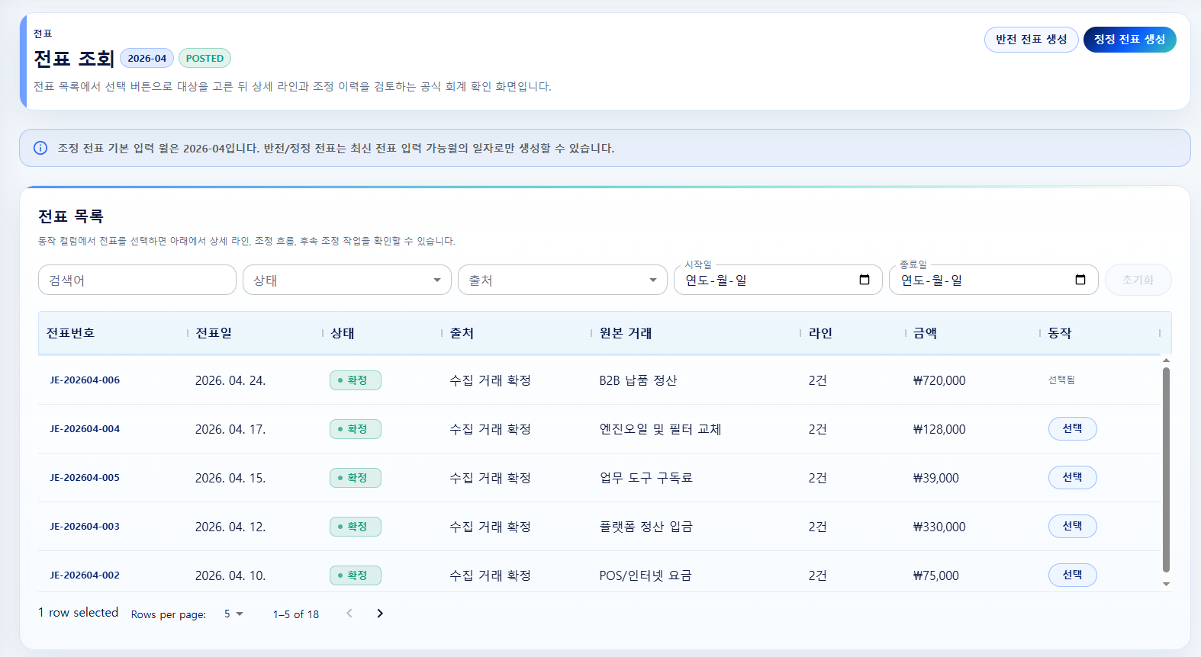
SCREEN
전표 조회와 정정
/journal-entries
/journal-entries
캡처 삽입 영역
이 화면의 역할
마감과 보고의 기준인 공식 기록
사용자가 하는 일
전표 번호, 라인, 반전/정정 확인
10-journal-entries.png
이 영역에 실제 화면 캡처를 배치하세요
구현 포인트
확정 후 수정은 반전/정정으로 추적
포트폴리오 메시지
회계 경계를 화면으로 설명 가능
PERSONAL_ERP Portfolio Case Study
27

Slide 28
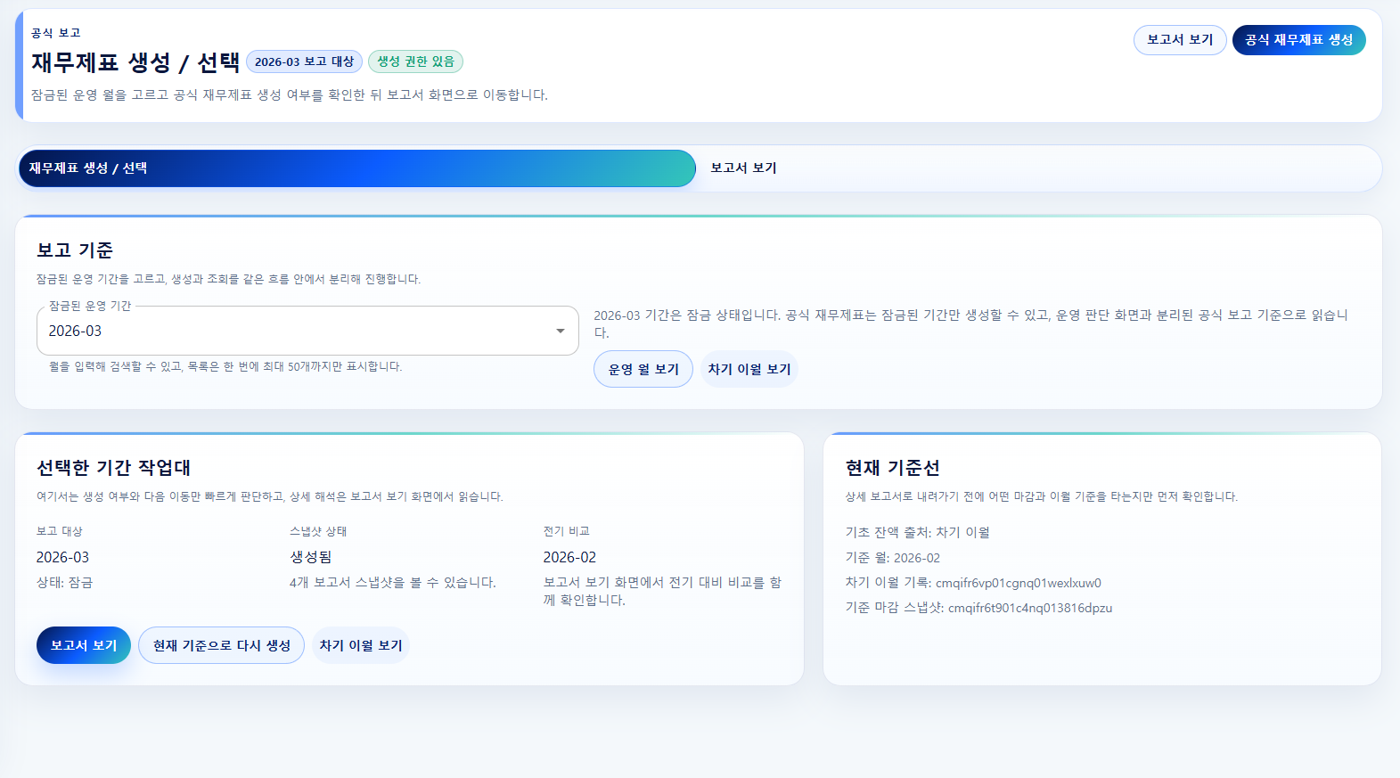
SCREEN
월 마감과 재무제표
/periods, /financial-statements
/periods, /financial-statements
캡처 삽입 영역
이 화면의 역할
월 운영을 닫고 보고서로 남기는 화면
사용자가 하는 일
마감 조건과 재무제표 스냅샷 확인
11-periods-financial-statements.png
이 영역에 실제 화면 캡처를 배치하세요
구현 포인트
잠긴 운영 기간과 재무제표 스냅샷
포트폴리오 메시지
월 운영 마감 흐름을 직접 증명
PERSONAL_ERP Portfolio Case Study
28

Slide 29
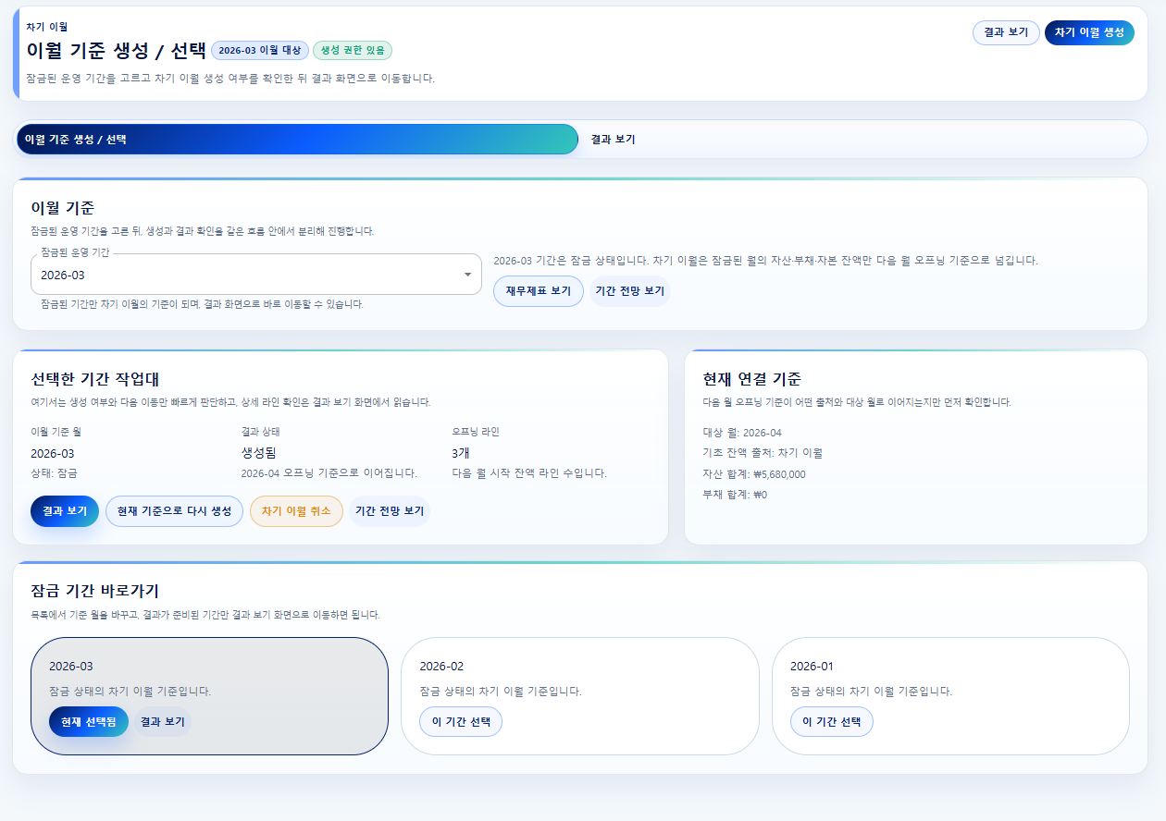
SCREEN
차기 이월과 전망
/carry-forwards, /forecast
/carry-forwards, /forecast
캡처 삽입 영역
이 화면의 역할
마감 결과를 다음 월 시작점으로 연결
사용자가 하는 일
이월과 다음 달 전망 확인
13-carry-forwards-forecast.png
이 영역에 실제 화면 캡처를 배치하세요
구현 포인트
마감 스냅샷 기반 차기 이월
포트폴리오 메시지
월 마감 이후까지 이어지는 제품
PERSONAL_ERP Portfolio Case Study
29

Slide 30
QUALITY
검증 체계
61
136
37
359
Web route 문서-코드 대조
API operation Swagger/controller 대조
Web tests pass 37
API tests pass 359 / skip 6
• docs:check로 Web/API 표면 정합성 확인
• runtime audit high/critical 0, moderate 5 추적
• Docker 의존 검증은 발표 직전 별도 재확인
주의 검증 숫자는 사용자 지표가 아니라, 문서·코드·테스트·보안 게이트가 함께 관리되는 상태를 보여주는 근거입니다.
PERSONAL_ERP Portfolio Case Study
30

Slide 31
OPERATIONS
배포와 운영 인식
Docker
Compose
DDNS/HTTPS
환경/비밀값
개인 서버 배포 API/Web/MySQL
Web + API + DB 마이그레이션
Dynu DDNS Caddy TLS
운영 환경값과 비밀값 분리
개인 서버 배포 기준
Docker Compose로 Web/API/MySQL을 개인 서버에 배포하고, Dynu DDNS와 Caddy HTTPS 리버스 프록시로 외부 접속을 구성했습니다.
실무로 이어진 이해
직접 배포 경험은 DB 서버 간 연결, 방화벽 인바운드, DTC/RPC Dynamic Port 같은 통신 이슈를 구조적으로 보는 기반이 되었습니다.
PERSONAL_ERP Portfolio Case Study
31

Slide 32
ROADMAP
한계와 다음 단계
라이선스
보완 방향
루트 LICENSE와 THIRD_PARTY_NOTICES.md 명시
공개 배포 전 번들/컨테이너 기준 고지 재점검
프록시 설정
보완 방향
실제 서버 설정은 저장소 외부
공개 가능한 예시 템플릿 추가
최신 보안 점검
보완 방향
발표 시점 최신 실행 로그 필요
PPT 제작 직전 실행 결과 캡처
장기 운영
보완 방향
백업/모니터링은 추가 과제
운영 문서와 복구 시나리오 보강
외부 연동
보완 방향
세무/은행 API는 범위 밖
후속 제품 로드맵으로 분리
PERSONAL_ERP Portfolio Case Study
32

Slide 33
PERSONAL_ERP가 보여주는 것
실무 관점
도메인 경계
제품 완성도
ERP 유지보수 경험을 화면과 흐름에 반영
수집 거래와 전표를 분리
Web/API/DB/검증/배포 연결
마지막 문장 실무 ERP 유지보수에서 배운 운영 기준을 바탕으로, 도메인 경계와 월 운영 흐름을 끝까지 설명할 수 있게 만든 ERP입니다.
public demo: personalerp.theworkpc.com
github.com/cheon0965/PERSONAL_ERP
PERSONAL_ERP Portfolio Case Study
33

